Slide 1
المحاضرةالتاسعة
اسم المقرر: انتاج المواد السمعية والبصرية للعلاقات العامة
الفرقة الرابعة
قسم العلاقات العامة
الدكتورة /آمــــال الســــــعدى

Slide 2
تناولنا المحاضرة السابقة دوريات الالكترونية للعلاقات العامة وتعرفنا على تعريف الدورية الالكترونية,واشكالها وخصائها ومبادئ تصميم الدوريات للعلاقات العامة, واهم المعايير الخاصة التى تحكمها,واستكمالاً لذلك سوف نتطرق فى هذه المحاضرة الى كيفية الكتابة للموقع الالكترونى ونتابع معاً

Slide 3
الكتابة للموقع الالكترونى
تختلف الكتابة للموقع الالكترونى عن للوسائط الاخرى,حيث تخاطب وتتوجه لافراد مختلفين فى طبيعتهم واهتمامتهم وفي انتقائيته وسرعه انتقاله، والخيارات المفتوحة غير المحدودة التي في متناوله.,لذلك إذا لم يجد المتصفح ما يغريه فى المادة المطروحه فإنه يسارع للانتقال الى مواقع آخرى أو صفحات آخرى , لذا يتعين علينا أن نسارع إلى تقديم أهم ما يريده القارئ منذ البداية بتزويده بملخص مفيد عن الحدث أو الفكرة، وأن نضع أمامه العناصر الرئيسية للقصة منذ الفقرة الأولى، ونترك التفاصيل لما يليها.

Slide 4
يصح ذلك بشكل أساسي على القطع الاخبارية، والأمر مختلف، بعض الشيء، بالنسبة للقصص المنوعة، إذ لا نحتاج إلى أن نبدأ بالمعلومات الأكثر أهمية، بل ان نختار ما يثير شغف القارئ وفضوله من السطر الأول، وأن نوجه له دعوة لا يقوى على عدم تلبيتها.

Slide 5
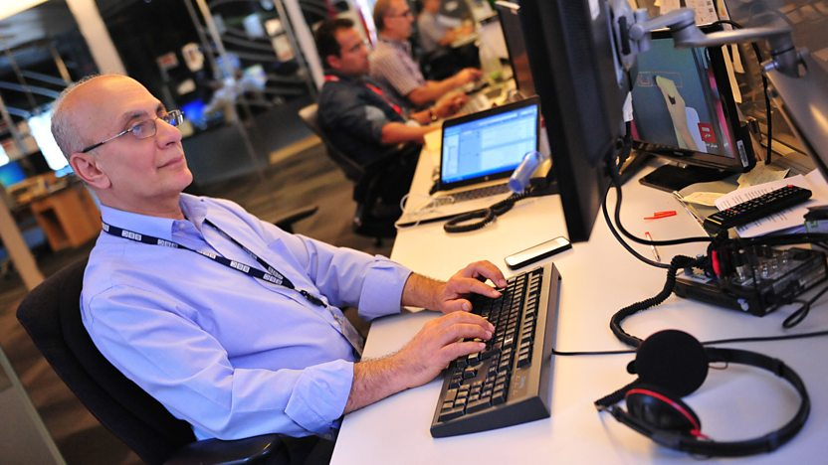

Slide 6
الشروع بالكتابة
عندما نكون أمام مهمة كتابة قصة لموقع الكتروني، كموقع بي بي سي العربي، نضع في الاعتبار جملة أمور أهمها: الموضوع والعناصر التي يحتويها، ولأي نوع من القراء نتوجه، وما هي المصادر التي نعتمدها والأصوات التي نستعين بآرائها. ونحن في موقع بي بي سي العربي نضع، أيضا، نصب أعيننا قيم ومبادئ بي بي سي الأساسية كالحيادية والتوازن والاستقلالية وتوخي الدقة والحرص على الحقيقة. ومن العناصر المهمة التي تؤخذ في الحسبان ايضا توقيت نشر المادة؛ إن كانت عاجلة أم غير عاجلة، لوضع عامل الزمن في الحسبان.
ولدى المباشرة في الكتابة، نراعي بعض العوامل مثل مقدار المعلومات التي تتطلبها المادة ويحتاجها القارئ للإلمام بحدود معقولة بالموضوع. كما ننتبه أثناء الكتابة للصياغة اللغوية والسعي إلى جذب القارئ، ونحدد طريقة عرض المادة ونحاول استخلاص عنوان رئيسي وعناوين فرعية لها. ومن ثم يأتي دور المواد المتعلقة والروابط التي نلحقها مع قصتنا.

Slide 7


Slide 8
عناصر الكتابة للموقع الالكترونى

Slide 9
العنوان والعناوين الفرعية
من أهم مواصفات العنوان هي أن يكون واضحا وجاذبا للمتابعة ومستحثا لها، وأن لا يتسبب في تضليل القارئ، فضلا عن ضرورة احتوائه على الكلمات الدالّة لأغراض البحث. وسواء كنا نكتب قصة سياسية أو علمية أو رياضية أو اقتصادية أو غيرها، يظل للعنوان في جميع الحالات دور مهم في إيصال المعلومة التي يريد المتصفح اصطيادها. فمن خلاله يتضح مضمون القصة ومحتواها. ومن المهم هنا أن لا يكتشف القارئ، عند دخوله إلى تفاصيل المحتوى، أي معنى مغاير لم يكن العنوان الذي اخترناه قد أوحى به، فذلك أمر منفّر لمتابعي الموقع

Slide 10
طول النص
القراءة على الشاشة (سواء في الكمبيوتر أو الهاتف المحمول) أمر مختلف عما اعتدناه من القراءة على ورق الصحف والمجلات. وقارئ الإنترنت لا يميل، عادة، الى الاستمرار في متابعة المواد الطويلة المعقدة، بل يفضل أن تكون مكثفة سهلة الصياغة. ويمكننا، في الصحافة الإلكترونية، التحكم في ذلك عن طريق تجنب تضمين القصة سردا طويلا لخلفيات هي أساسا موجودة في القطع الأخرى والروابط ذات الصلة، التي يفترض أن تكون في داخل الصفحة نفسها، وكذلك باعتماد الأسلوب السهل السلس في عرض المادة.
وإذا كانت هناك اتجاهات متعددة ضمن القصة الواحدة فمن الممكن توزيعها الى أجزاء ضمن الصفحة، مع وضع روابط في الأعلى تقود إليها، أو يمكن اعتماد صفحة متعددة الأقسام، الأمر الذي تتيحه تقنيات النشر الحالية.

Slide 11
بث الحياة في القصة
بإمكان المتلقي أن يسمع ويرى ما يحدث، بالنسبة للمرئي أو المسموع من القصص في وسائل الإعلام المرئية والمسموعة، لكن الأمر مختلف بالنسبة للنص المكتوب.
والمهمة الأساسية التي أمام الكاتب، الذي يتصدى لموضوع يتناوله في تقرير من الميدان أو في غرفة الاخبار، هي أن يجعل من نصه "كائنا حيا" مزودا بالتفاصيل الصغيرة التي تشد القارئ للمادة وتثير لديه الرغبة في المتابعة.
ويتعين على الصحفي الذي يعدّ قصة من مصادر متنوعة خصوصا بلغات أخرى غير العربية (الإنجليزية في الغالب بالنسبة لموقعنا) إعادة كتابة النص بلغته لا أن يترجمه ترجمة حرفية من مصدره. فالترجمة الوثائقية تقتل الحياة في القصة، وما يحتاجه الصحفي المبدع هو أن ينفخ روحا جديدا في مادته المنقولة، وأن يجعل القارئ يشعر أنها كتبت باللغة التي يقرأها لا أن يشعر أنها نقلت إليها.

Slide 12
وفي كلتا الحالتين (الكتابة والترجمة) لا بد من الالتزام بقواعد اللغة وتجنب الأخطاء بأنواعها (الطباعية والإملائية والنحوية وغيرها)، فأحيانا تنفر أخطاء بسيطة القارئ من الصفحة إن لم يكن الموقع برمته.
ولا بد من الإشارة إلى أن أكثر ما يقتل النص إدراج أوصاف وتعابير وإضافات لا تضيف شيئا، وخصوصا عند ترجمة بعض الأخبار فضلا عن انها تأخذ حيزا نحن بحاجة إليه، ثم أنها تؤثر على تواصلنا الحضاري واللغوي مع جمهورنا. فمثلا، لا حاجة لنا أن نعرّف شهر رمضان كما يعرّف في الأخبار باللغات الأخرى التي تخاطب جمهورا مختلفا بالقول "إنه الشهر الذي يصوم فيه المسلمون".
وملخص الأمر، ينبغي توخي الوضوح باستخدام لغة غير معقدة والحرص على وحدة الموضوع وتماسك الجمل والترابط بينها، فضلا عن التعبير عن الفكرة باختصار دون الوقوع في فخ الترهل. وينبغي أن يكون تقديم المعلومة للقارئ بأسلوب لا يؤثر على سلاسة المادة.
ومن العوامل التي تخدم النص وتجذب القارئ: دقة التعبير وسهولة اللغة واعتماد اسلوب واحد وتجنب استخدام جمل اعتراضية طويلة. ولا بد من استخدام طريقة واحدة في كتابة بعض الاسماء والمفردات، اي اعتماد إملاء واحد

Slide 13
عرض المحتوى
القاعدة التي يجب التقيد بها تتلخص في أن يعرض المحتوى بطريقة تثير شهية القارئ في الاستمرار بالمتابعة. فشكل الصفحة مهم دائما، وأمام الصحفيين الذين ينتجون مواد على الموقع خيارات عدة في عرض المادة.
لكن هناك بعض التفاصيل المهمة في هذا الخصوص، منها ضرورة كسر الاسترسال الممل للنص عن طريق وضع عناوين فرعية واستخدام الأدوات التي بحوزتنا مثل حقول الاقتباسات والحقائق الملخصة، وفوق كل ذلك استخدام صور حديثة قوية التعبير.

Slide 14
وسائط متعددة في حيز واحد
كما هو معلوم، فإن من الميزات الفريدة للصحافة الإلكترونية قدرتها على جمع كل الوسائط في مكان واحد. فهناك النص والصورة والشريط المصور والشريط الصوتي بل والمشاركات والتعليقات من القراء.
كل ذلك متاح أمامنا لاستخدامه في صفحاتنا ليغنيها ويقدم للمستخدم صورة أوسع عن الموضوع المعروض.
وقد وفرت لنا التكنولوجيا إمكانات كبيرة لخدمة المادة المقدمة للجمهور، بل انها تتيح لنا، نحن منتجي هذه المادة، معرفة ما يحصل لها بعد النشر وكيف يستقبلها القراء ومدى جماهيريتها، سواء في موقعنا أو مواقع الشركاء أو في مواقع التواصل الاجتماعي.
وأخيرا لا بد من التذكير، مرة أخرى بضرورة مراجعة أي مادة نكتبها للنشر على موقع إلكتروني بأنفسنا وتدقيقها من قبل شخص آخر لتنقيتها من الأخطاء، مع الحرص على تصحيح أي خطأ حال اكتشافة في ما بعد

Slide 15
نكتفى بهذا القدر
نلتقى المحاضرة القادمة بإذن الله تعالى على الف خير.
مع تمنيانى لكم بالتوفيق والتيسير من الله.
د/آمـــــال الســــــعدى

